Slide 1
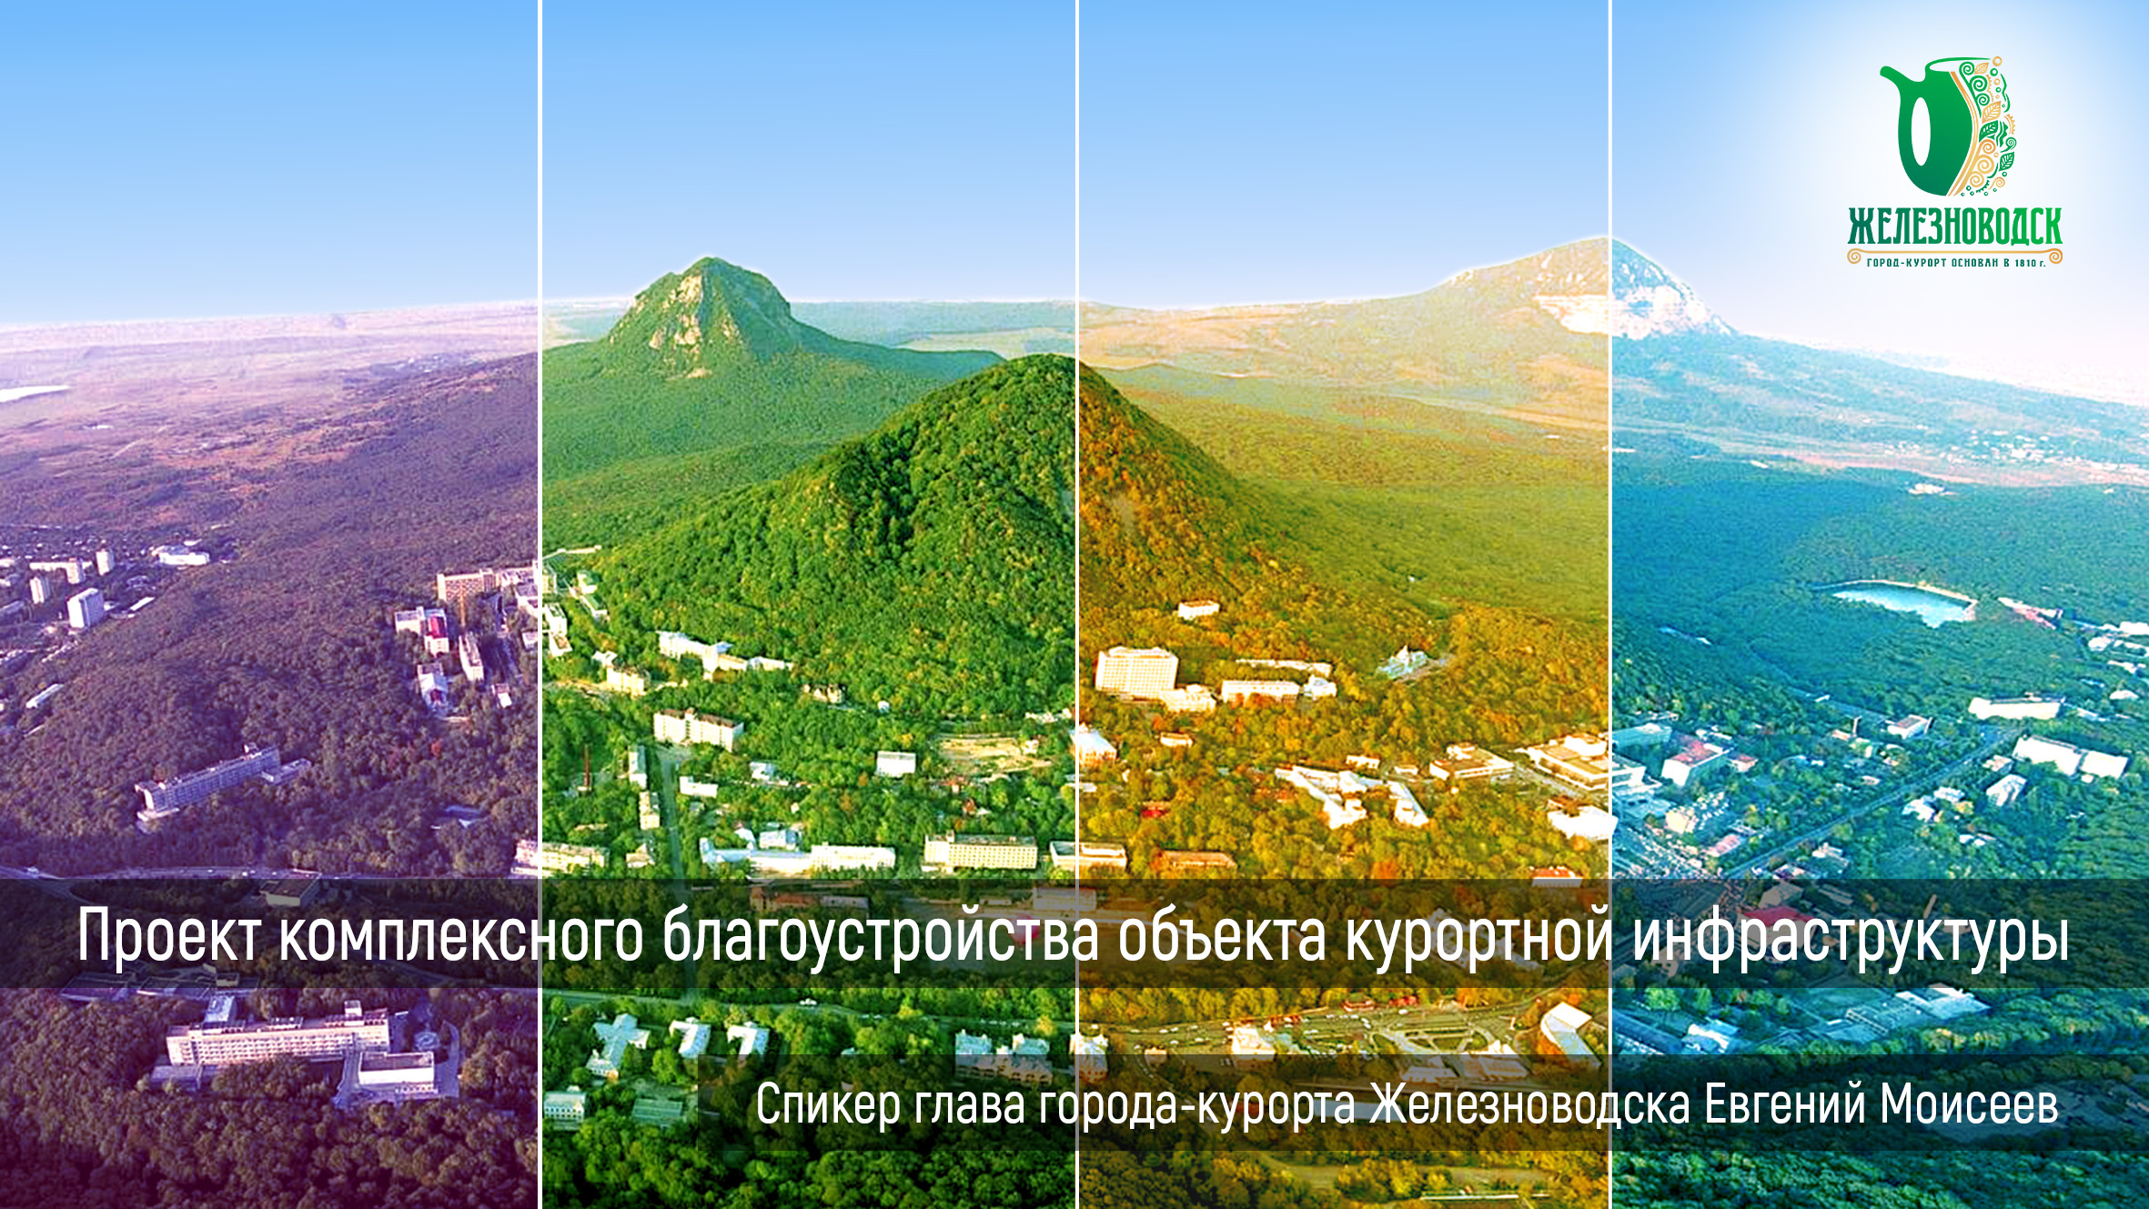
ДОКЛАД УПРАВЛЕНИЯ ГОРОДСКОГО ХОЗЯЙСТВА К ПРОЕКТУ БЮДЖЕТА ГОРОДА-КУРОРТА ЖЕЛЕЗНОВОДСКА НА 2022 ГОД И ПЛАНОВЫЙ ПЕРИОД 2023-2024 ГОДОВ

Slide 2
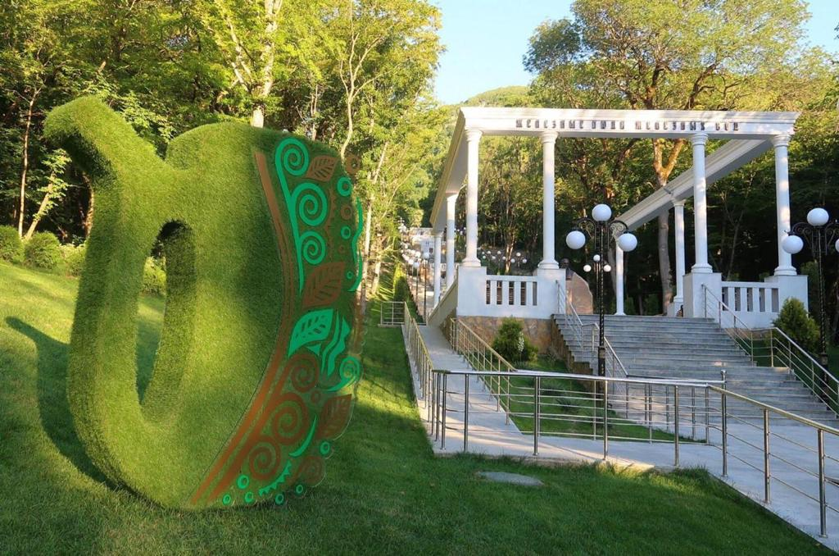
Управление городского хозяйства администрации города-курорта Железноводска является ответственным исполнителем трех муниципальных программ, в которые входят восемь подпрограмм, а также соисполнителем двух подпрограмм. На реализацию программных мероприятий в 2022 году предлагается направить из бюджета – 543 428 871,07 рублей.

Slide 3
Муниципальная программа «Развитие транспортной системы и охрана окружающей среды в городе-курорте Железноводске Ставропольского края»
На муниципальную программу «Развитие транспортной системы и охрана окружающей среды в городе-курорте Железноводске Ставропольского края» предусмотрено 246 695 828,88 рублей, указанная программа включает в себя 2 подпрограммы:
• «Дорожное хозяйство и обеспечение безопасности дорожного движения в городе-курорте Железноводске Ставропольского края»;
• «Экологическая безопасность города-курорта Железноводска Ставропольского края».

Slide 4
На реализацию мероприятий подпрограммы «Дорожное хозяйство и обеспечение безопасности дорожного движения в городе-курорте Железноводске Ставропольского края» на 2022 год предусмотрено 20 448 698,88 рублей, в том числе:
• уход за дорожной разметкой, нанесение вновь и восстановление изношенной вертикальной и горизонтальной разметки на дорогах муниципального образования – 3 400 000,00 рублей;
• паспортизация дорог – 86 716,00 рублей;
• на содержание и ремонт светофорных объектов и дорожных знаков – 2 000 000,00 рублей;
• содержание городских дорог (механизированная уборка, обработка противогололедными материалами асфальтобетонного покрытия дорог) – 10 000 000,00 рублей;
• на содержание дорог и инженерных сооружений на них в городском округе – 4 961 982,88 рублей, это работы по текущему ремонту дорог и ливневых канализаций;

Slide 5
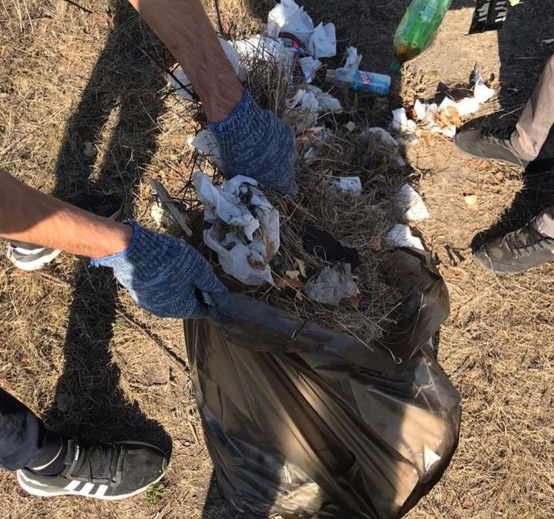
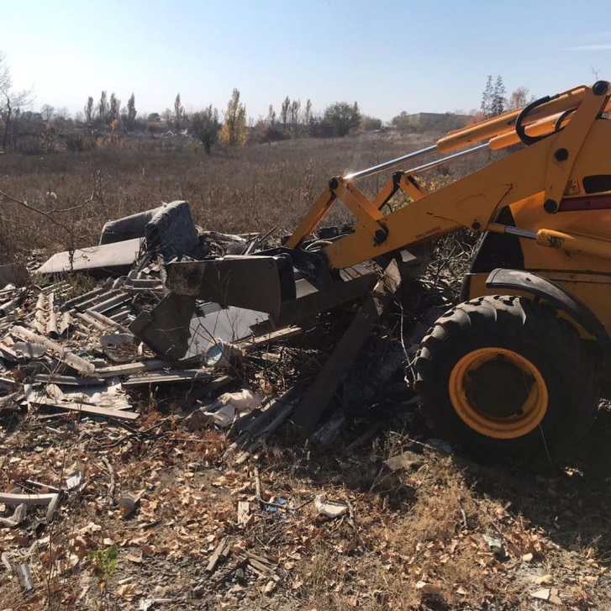
Подпрограмма «Экологическая безопасность города-курорта Железноводска Ставропольского края»
В 2022 году на реализацию мероприятий подпрограммы из бюджета направляется 225 547 130,00 рублей, в том числе за счет средств бюджета города-курорта Железноводска – 3 530 650,00, за счет средств бюджета Ставропольского края – 222 016 480,00 рублей:

Slide 6
Подпрограммой «Экологическая безопасность города-курорта Железноводска Ставропольского края» предусмотрены следующие мероприятия:
• на лесовосстановительные и противопожарные мероприятия в городских лесах – 400 000,00 рублей;
• на химический анализ проб из 4-х выпусков городской ливневой канализации в реки Джемуха и Кучук – 68 000,00 рублей;
• на оплату сбора за негативное воздействие на окружающую среду – 120 000,00 рублей;
• на ликвидацию стихийных свалок на территории города-курорта Железноводска – 600 000,00 рублей;
• на возмещение затрат по удалению карантинной растительности (конопли, амброзии и т.д.) – 100 000,00 рублей;

Slide 7
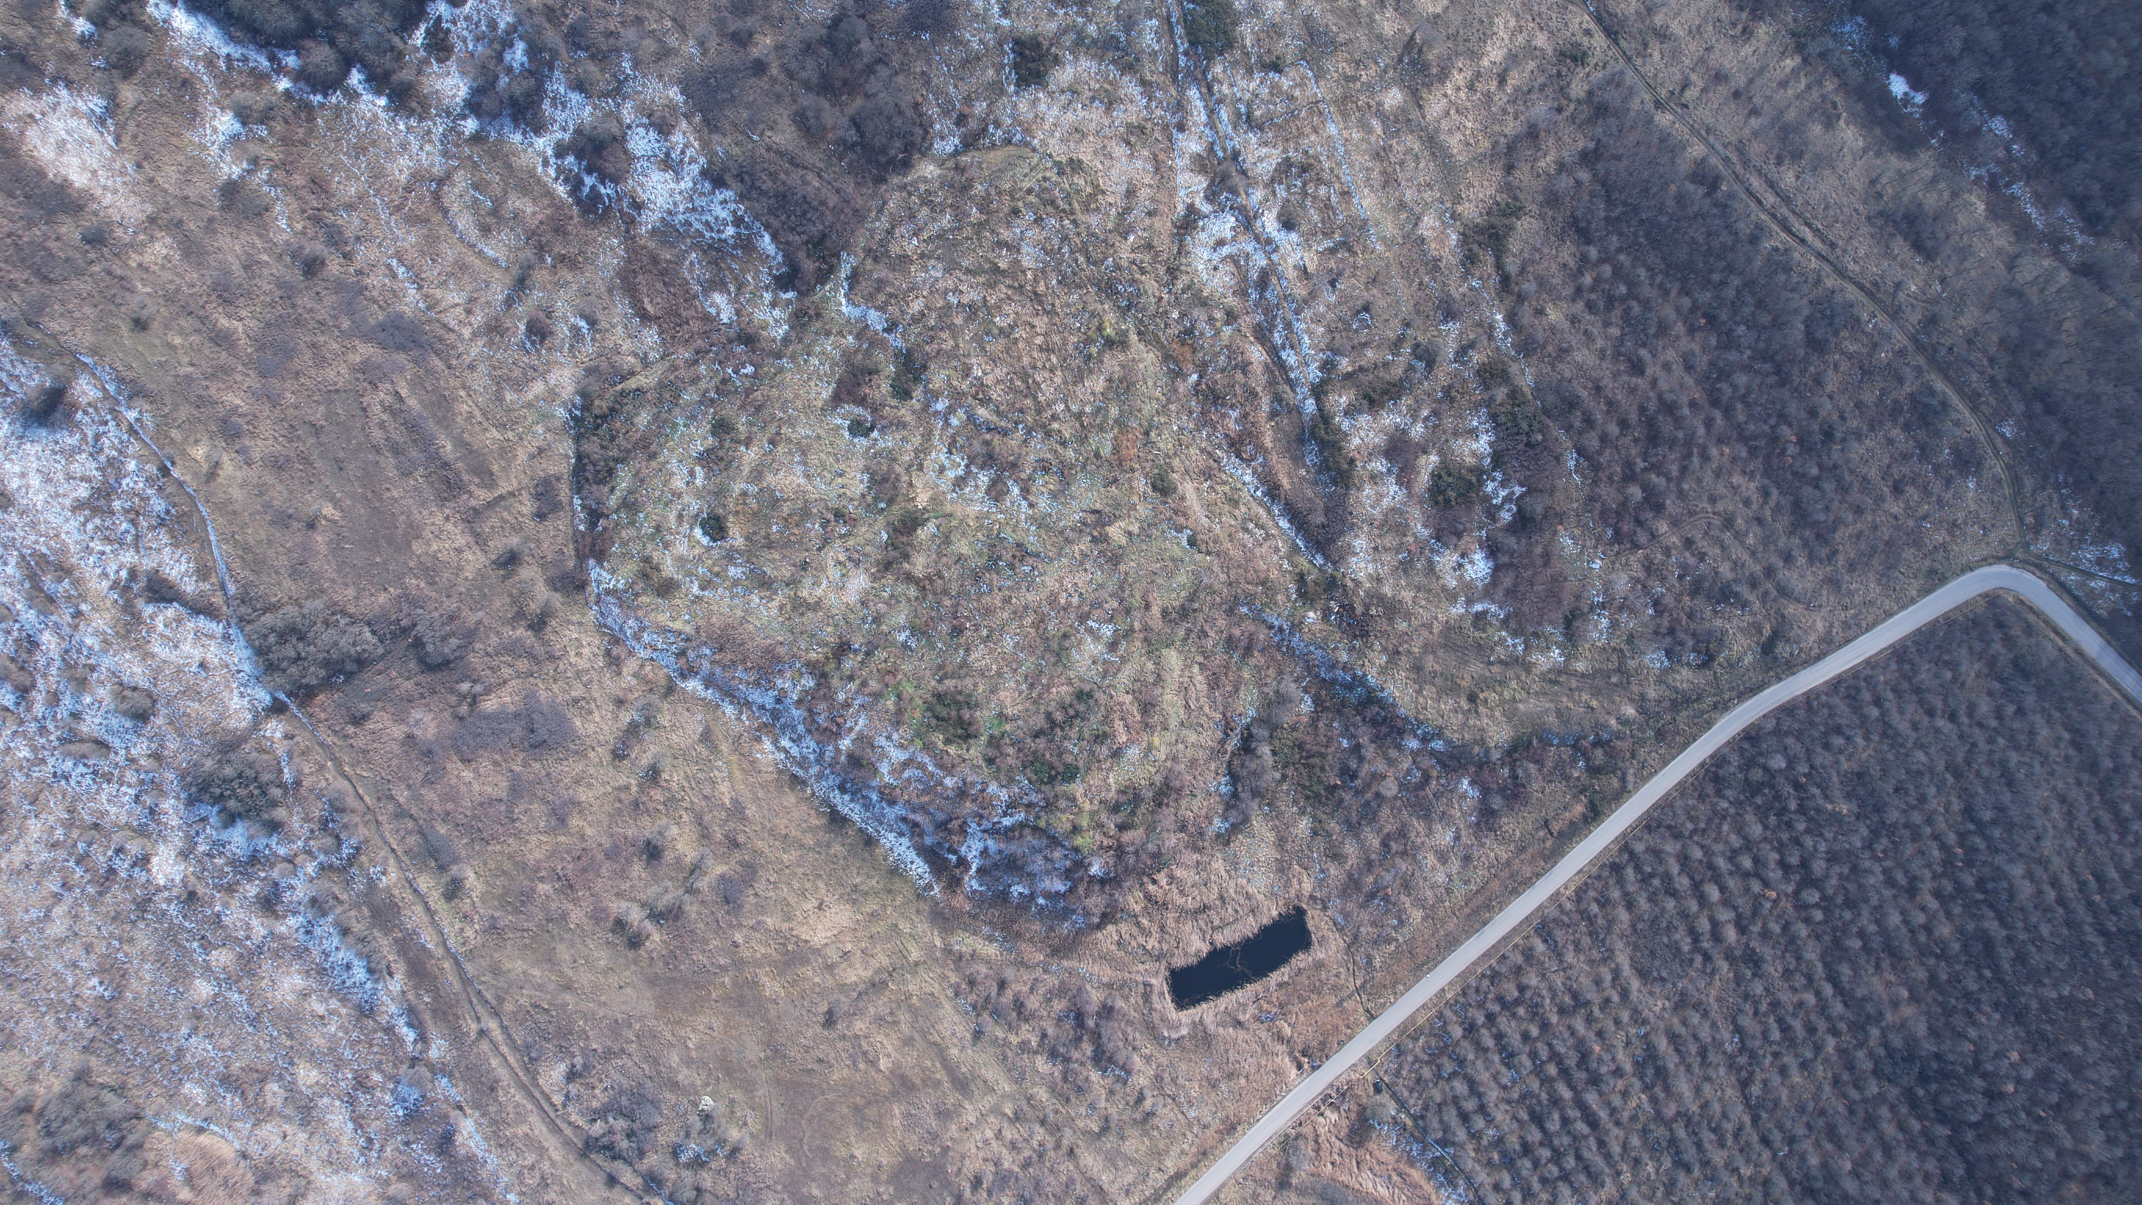
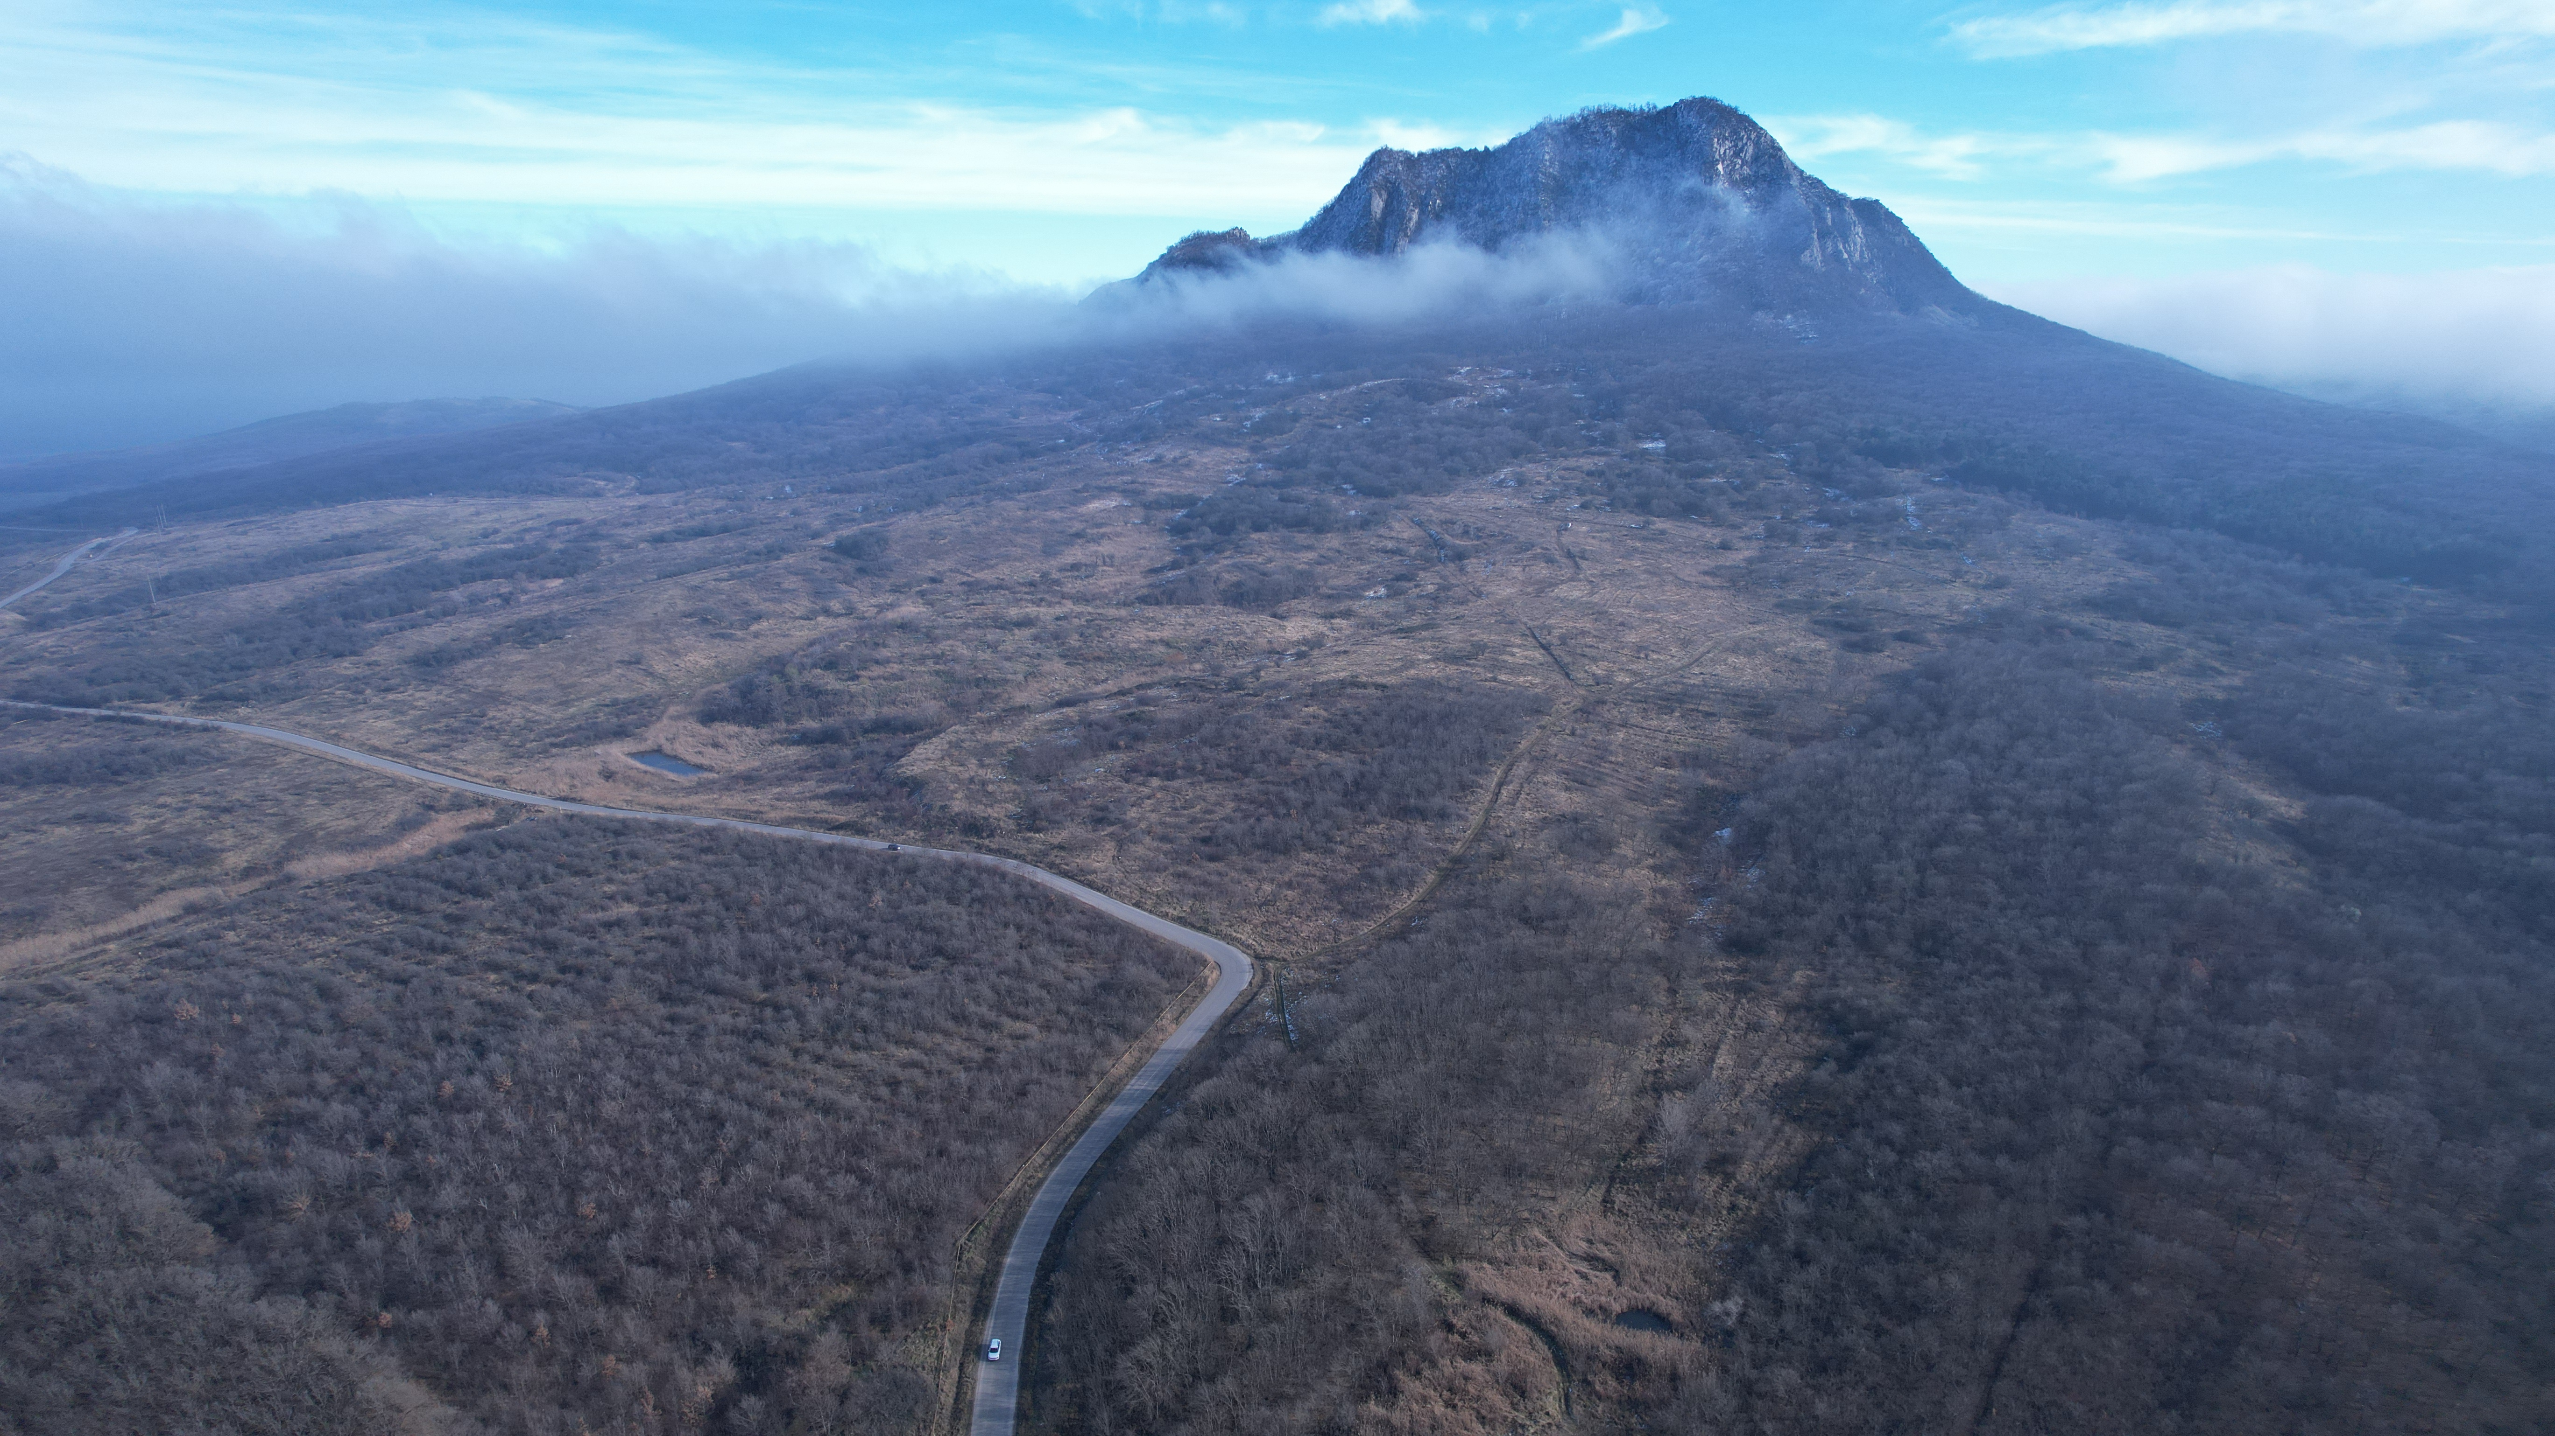
В рамках подпрограммы «Экологическая безопасность города-курорта Железноводска Ставропольского края» предусмотрены мероприятия по рекультивации закрытой городской свалки бытовых отходов по адресу: Ставропольский край, северная часть города-курорта Железноводска района горы «Развалка» - 224 259 130,00 рублей, в том числе за счет средств бюджета города-курорта Железноводска –
2 242 650,00 рублей, за счет средств бюджета Ставропольского края – 222 016 480,00 рублей.

Slide 8
Муниципальная программа «Развитие жилищно-коммунального хозяйства в городе-курорте Железноводске Ставропольского края»
Муниципальная программа «Развитие жилищно-коммунального хозяйства в городе-курорте Железноводске Ставропольского края» предусматривает в 2022 году на реализацию мероприятий 114 306 925,51 и включает в себя 4 подпрограммы:
• «Благоустройство территории города-курорта Железноводска Ставропольского края»;
• «Энергосбережение и повышение энергетической эффективности на территории города-курорта Железноводска Ставропольского края»;
• «Обеспечение реализации муниципальной программы «Развитие жилищно-коммунального хозяйства в городе-курорте Железноводске Ставропольского края» и общепрограммные мероприятия»;
• Развитие лесного хозяйства.

Slide 9
На реализацию мероприятий подпрограммы «Благоустройство территории города-курорта Железноводска Ставропольского края» запланировано на 2022 год 81 232 557,01 рублей, в том числе:
• на содержание питьевых бюветов в курортном парке 2 778 170,00 рублей, в том числе на оплату поставляемой к бюветам минеральной воды – 2 171 000,00 рублей;
• на капитальный ремонт муниципального жилищного фонда – 100 000,00 рублей;
• на поставку электрической энергии для освещения территорий города-курорта Железноводска – 35 129 386,15 рублей;
• на ремонт и техническое обслуживание линий наружного освещения города-курорта Железноводска – 1 200 000,00 рублей;
• на озеленение города, в том числе спил сухих, аварийных деревьев, обрезку деревьев, стрижку кустарников, а также устройство и содержание цветников и акарицидную обработку зеленых зон на территории города Железноводска – 3 850 000,00 рублей;
• на содержание курортной зоны, в том числе: спил сухих, аварийных деревьев, обрезку деревьев, стрижку кустарников, покос сорной растительности, устройство и содержание цветников, а также содержание фонтана, малых архитектурных форм, зимнее и летнее содержание территорий курортной зоны, акарицидную обработку и поставку воды на полив зеленых насаждений и для нужд общественных туалетов – 4 400 680,00 рублей;
• на расходы по содержанию городского парка, в том числе: очистка урн, летнее и зимнее содержание парка, покос сорной растительности и акарицидную обработку – 1 100 000,00 рублей;
• на содержание мест захоронений, в том числе: вывоз мусора, завоз земли и инертных материалов, покос сорной растительности, подвоз воды в емкости на кладбищах, ограждение мест захоронений – 1 400 000,00 рублей.

Slide 10
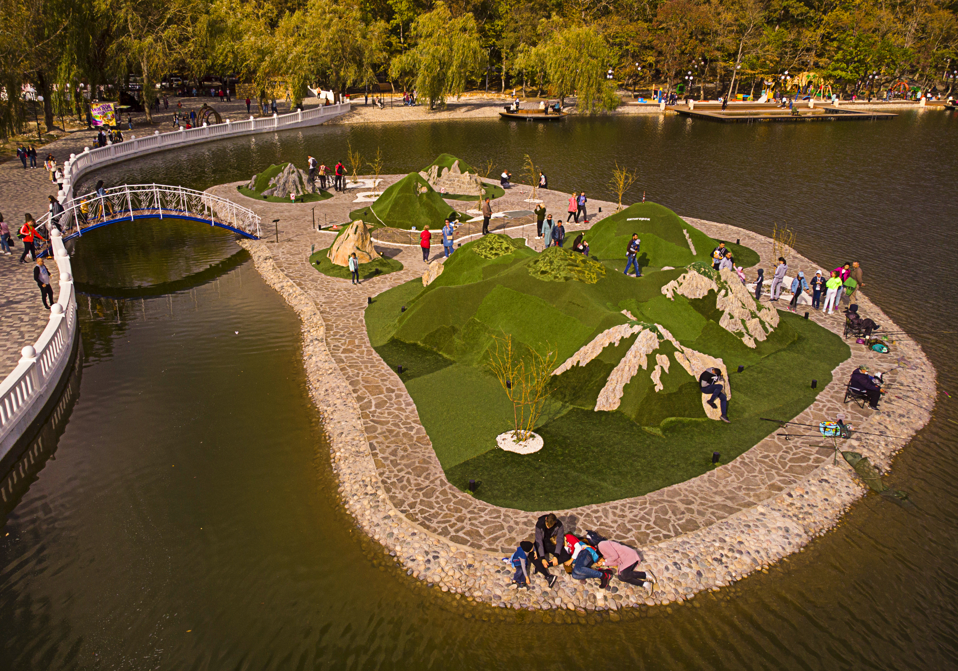
• на расходы по ручной уборке, в том числе: подметание территорий от мусора и снега, обработка пескосоляной смесью пешеходных дорожек, ручная уборка тротуаров, остановочных пунктов, очистка урн – 4 671 080,86 рублей;
• на содержание МБУ «Курортный парк» 5 000 000,00 рублей;
• на расходы по содержанию Вечных Огней (по улице Ленина в городе Железноводске и по улице Шоссейной в поселке Иноземцево), в том числе: поставка газа, техническое обслуживание газового оборудования, транспортировку газа – 279 000,00 рублей;
• расходы на снос (демонтаж) самовольно построенных или установленных объектов – 100 000,00 рублей;
• на содержание территории «Комсомольского парка» – 1 450 000,00 рублей;
• на содержание территории, прилегающей к озеру в районе ЛПУ «Санаторий имени 30-летия Победы» – 1 510 920,00 рублей;
• на содержание территории Нижней каскадной лестницы, включая фонтаны – 4 559 400,00 рублей;
• на содержание зеленых насаждений «Нижней каскадной лестницы» – 4 636 300,00 рублей;
• на содержание общественных туалетов – 3 985 190,00 рублей;
• на содержание «Школьного сквера» в поселке Иноземцево – 1 540 010,00 рублей;
• на содержание сквера от улицы Парковой к Пушкинской галереи и
сквера в районе Грязелечебницы – 846 440,00 рублей;
• на содержание 3-х детских и 3-х спортивных площадок
– 289 520,00 рублей;
Из краевого бюджета на отлов и содержание безнадзорных
животных запланировано – 2 406 460,00 рублей.

Slide 11
Муниципальная программа «Развитие жилищно-коммунального хозяйства в городе-курорте Железноводске Ставропольского края»
Для финансового обеспечения мероприятий подпрограммы «Обеспечение реализации муниципальной программы «Развитие жилищно-коммунального хозяйства в городе-курорте Железноводске Ставропольского края» и общепрограммные мероприятия» в 2022 году предлагается направить 26 074 368,50 рублей. Указанные средства обеспечат деятельность (оказание услуг) централизованных бухгалтерий, групп хозяйственного обслуживания, сотрудников УГХА.
На содержание городских лесов 4247 га предлагается предусмотреть 7 000 000,00 рублей.

Slide 12
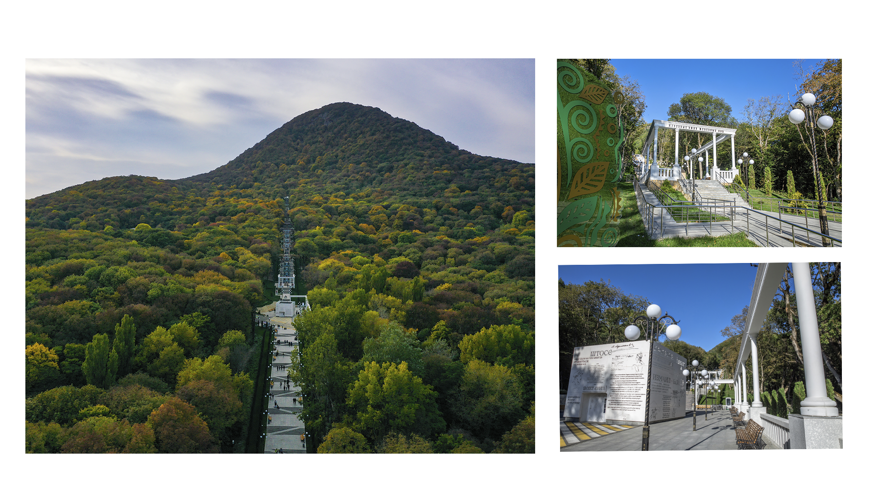
Муниципальная программа «Формирование современной городской среды в городе-курорте Железноводске Ставропольского края»
Муниципальная программа «Формирование современной городской среды в городе-курорте Железноводске Ставропольского края» предусматривает в 2022 году на реализацию мероприятий 173 937 410,03 и включает в себя 2 подпрограммы:
• Современная городская среда в городе-курорте Железноводске Ставропольского края (общественные территории);
• Развитие курортной инфраструктуры в городе-курорте Железноводске Ставропольского края;

Slide 13
Муниципальная программа «Формирование современной городской среды в городе-курорте Железноводске Ставропольского края»
На реализацию мероприятий подпрограммы «Современная городская среда в городе-курорте Железноводске Ставропольского края (общественные территории)» на 2022 год предусмотрено 127 882 410,03 рублей, а именно:
• на выполнение работ по комплексному благоустройству Аллеи любви (2 очередь) – софинансирование из бюджета города-курорта Железноводска – 127 882,44 рублей;
• на выполнение работ по комплексному благоустройству Аллеи любви (2 очередь), софинансирование из бюджета Ставропольского края – 127 754 527,59 рублей.

Slide 14
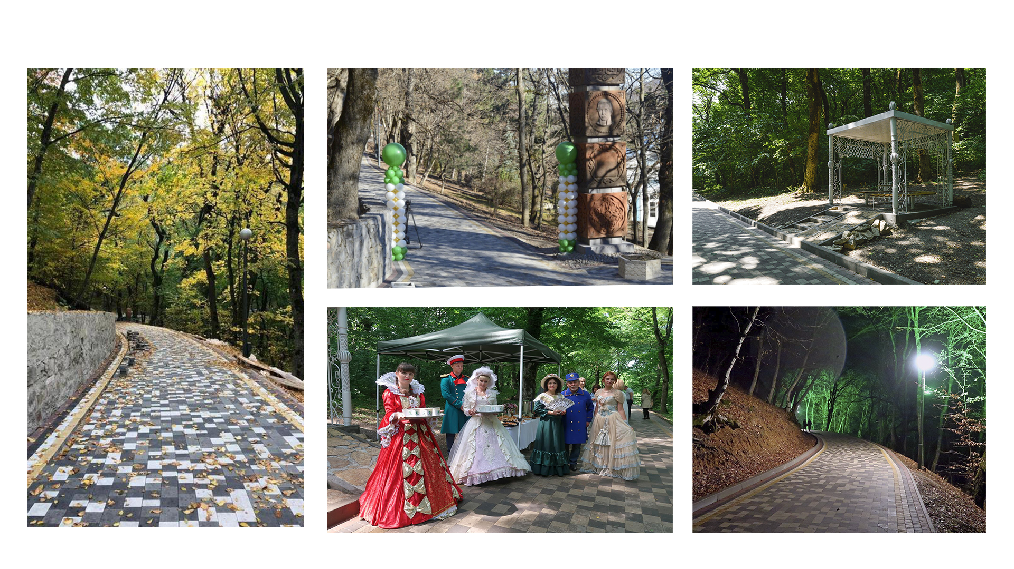
Муниципальная программа «Формирование современной городской среды в городе-курорте Железноводске Ставропольского края»
На реализацию мероприятий подпрограммы «Развитие курортной инфраструктуры в городе-курорте Железноводске Ставропольского края» на 2022 год предусмотрено 46 055 000,00 рублей из средств курортного сбора.

Slide 15
Кроме того, в 2022 году для реализации полномочий Управления городского хозяйства администрации города-курорта Железноводска в полном объеме дополнительно требуется 81 294 553,67 рублей.
В том числе на мероприятия по обустройству остановки общественного транспорта в районе ул. Пролетарской 47; ул. Первомайская 1/ул.Шоссейная; п.Иноземцево; ул.Суворова 53А- 2 шт. на общую сумму 892 733,00 рублей.
На мероприятия по ремонту автомобильных дорог общего пользования местного назначения и инженерных сооружений на них на общую сумму 28 947 388,47 рублей на следующие виды работ: выполнение работ по грейдированию ул. Силантьева в пос. Иноземцево города-курорта Железноводска Ставропольского края (сумма 1 771 781,00), выполнение работ по грейдированию ул. Сухаревского в пос. Иноземцево города-курорта Железноводска Ставропольского края (сумма 2 796 756,00), выполнение работ по ремонту тротуара от ул Косякина до ул Ленина (сумма 3 638 523,6), выполнение работ по устройству тротуара к жилому району Капельница города-курорта Железноводска Ставропольского края (сумма 11 036 206,8), выполнение работ по устройству тротуара по ул. Крылова (сумма 3 627 333,00), выполнение работ уширению ул. Энгельса и устройство остановок (сумма 1 447 333,87), ремонт ливневой канализации по ул. Пролетарская 3А (сумма 3 336 919,20), устройство ИДН по ул.Гагарина (сумма 1 292 535,00).

Slide 16
Мероприятия по обустройству муниципального образования города-курорта Железноводска линиями наружного освещения на общую сумму 9 435 465,00 рублей: обустройство линиями наружного освещения в районе сан. Кавказ (сумма 225 520,80), обустройство линиями наружного освещения пер. Суворова (сумма 158 820,00), обустройство линиями наружного освещения улиц Белорусская, Украинская, Береговая, Набережная, Союзная (сумма 1 826 758,80), обустройство ЛНО по ул. Горького (сумма 877 495,20), обустройство ЛНО по ул. Шоссейная 92-27 на сумму (сумма 305 805,60), обустройство ЛНО по ул. Юбилейная и ул. Надежды (сумма 266 823,60), обустройство ЛНО по ул. Колхозная ТП-184 (сумма 149 410,00), обустройство ЛНО по ул. Колхозная ТП-193 (сумма 496 755,00), обустройству ЛНО от ул. Советской до жилого района Капельница (сумма 5 128 076,00)
На мероприятия по сносу переселенных жилых домов по решению суда на общую сумму 8 085 015,00 рублей: жилого дома по ул. Ленина , III тупик (сумма 954 898,00), жилого дома по ул. Ленина, 42А (сумма 1 329 956,00), жилого дома по ул. Ленина, 42Б (сумма 662 173,00), жилого дома по ул. Ленина, 86 А (сумма 577 579,00), жилого дома по ул. Семашко, 19В (сумма 795 439,00), жилого дома по ул. Семашко,19Г (сумма 1 158 976,00), жилого дома по ул. Семашко,21Г (сумма 503 680,00), жилого дома по ул. Чапаева,68 (сумма 2 102 314,00). Мероприятия по капитальному ремонту кровли по адресу Бештаугорская, 69 на общую сумму 906 789,20 рублей. Благоустройство кладбища за лентой в городе-курорте Железноводске на общую сумму 33 027 163,00 рублей.

